Slide 1
Moja nona mlikarica
PROJEKT
OSNOVNE ŠKOLE ČAVLE
Čavle, svibanj 2019.

Slide 2
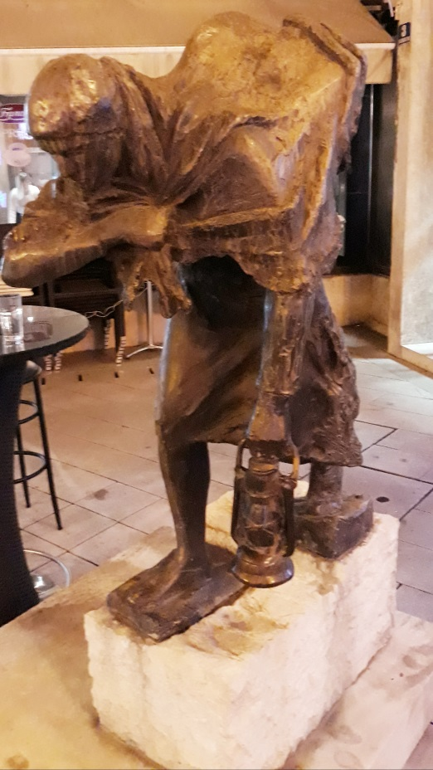
U spomen grobničkim mlikaricama

Slide 3
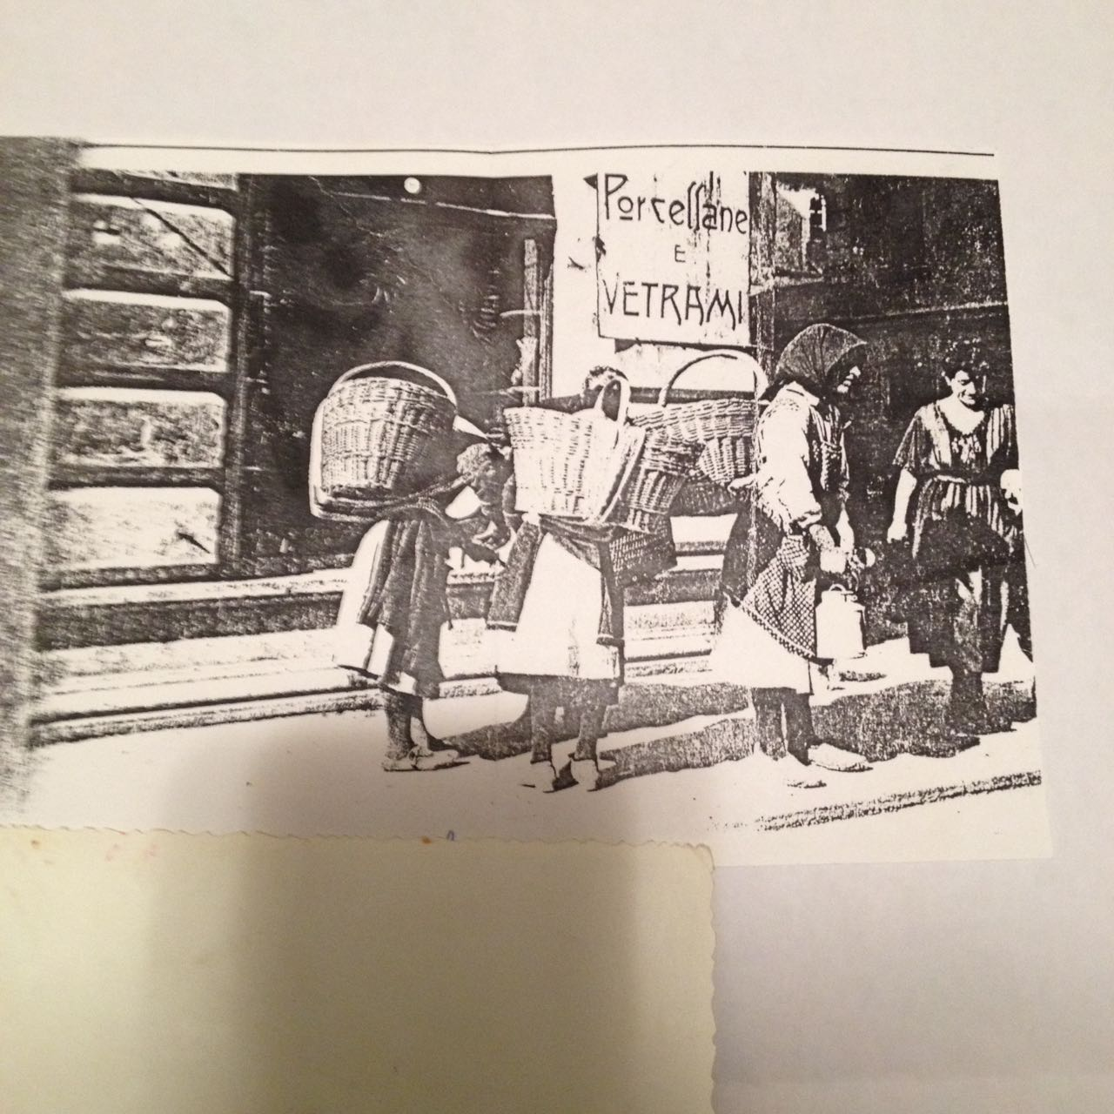
Moja nona mlikarica
Čuda let već naslišan štorije o gromiškimi mlikaricami. Se su to lipe priče o tomu kako su nosile mliko v Riku, najveć hodeć, rano rano kad još ni petehi nisu kukurikali.
Sej to istina.

Slide 4
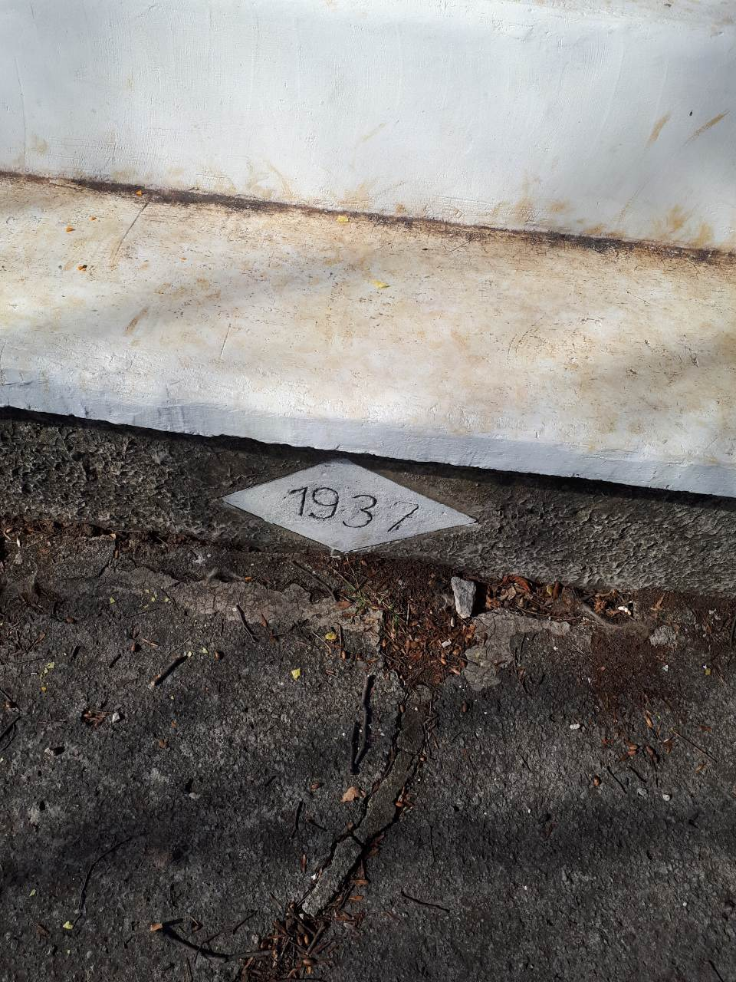
Moja nona mlikarica
Ali kakoj i moja nona bila mlikarica, va pamćenji su mi se urizale nike i ne baš lipe priče z njihova života. Kad sad o tomu razmišjan suze mi dojdu na oči.

Slide 5
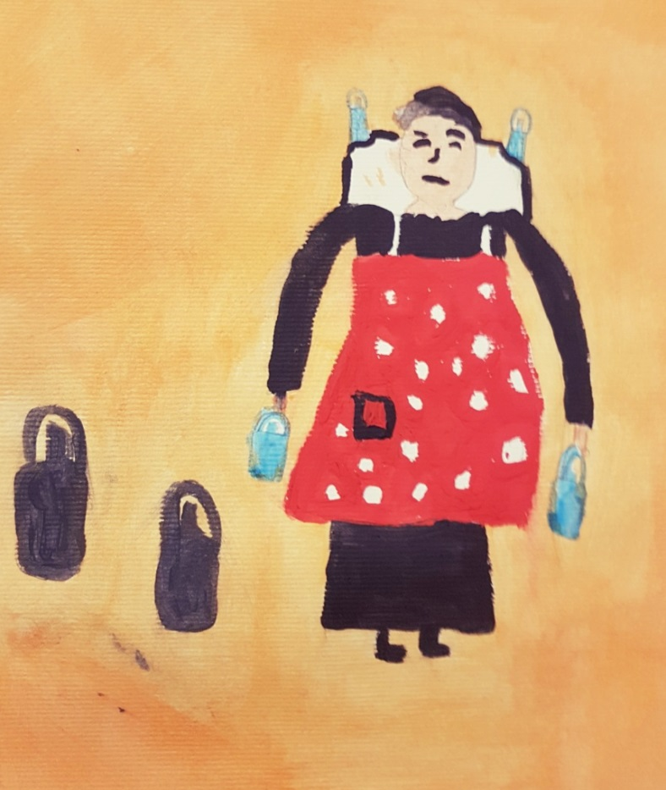
Moja nona mlikarica
Hodile su v Riku, saki drugi dan, skoro bose, va papučah ke su same zašile.
Nina Juretić 4.c, tempera

Slide 6
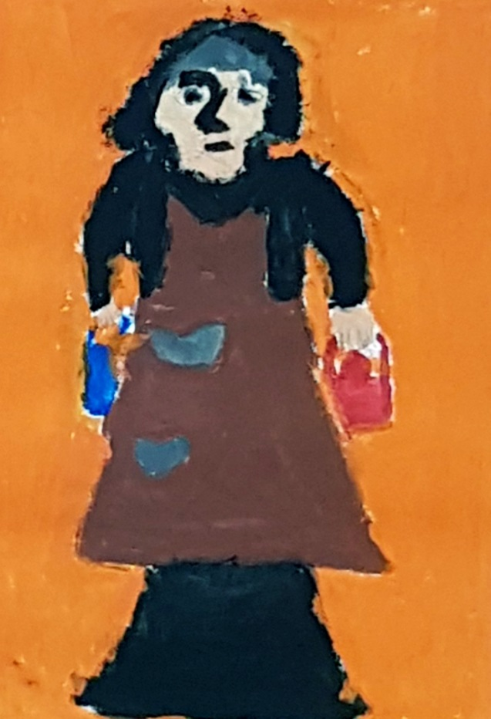
Moja nona mlikarica
Daž, vetar, snig, vela teplina, vavik va istoj obući, aš se ča su dobile od mlika morale su potrošit na hranu, ku su nosile za čuda dice ka su ju čekala doma. Va to vrime biloj normalno da saka kuća ima puno dičine.
Bartol Nastić 4.c, tempera

Slide 7
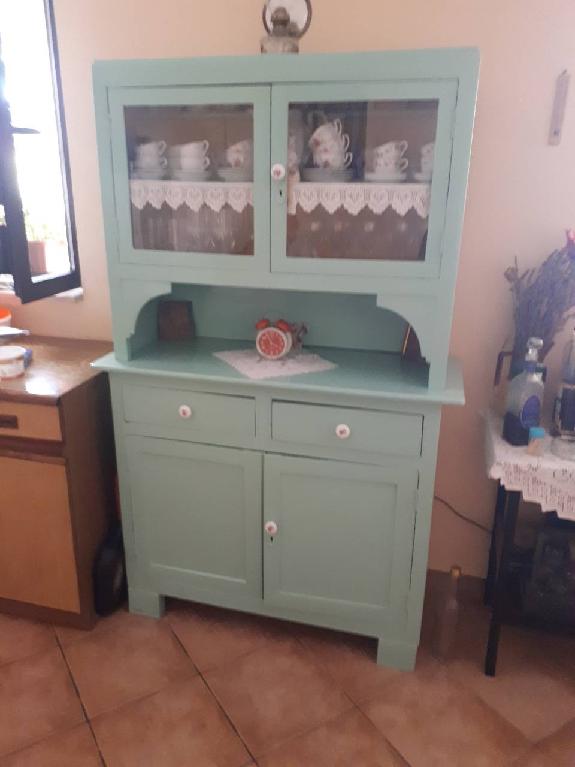
Moja nona mlikarica
Kad su se vrnule doma ni bilo vrimena za počinut. Morale su poć va poje delat na zemji: kopat, plivit, pobirat hrmentu, mošnice ili ča god sej već našlo va škrtoj gromiškoj zemji.

Slide 8
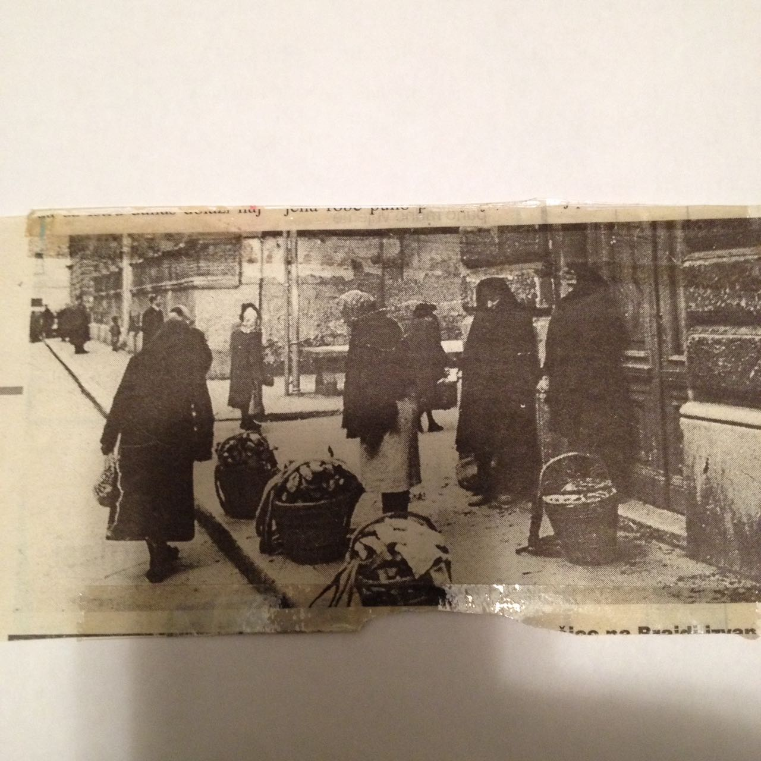
Moja nona mlikarica
Ako ni bilo ničega v lihah onda su pobirale lipu, drenjule, lišnjaki, ostružnice. Se su to nosile va velomu košu lačnimi usti ka su ih čekale, kod tići va gnezdu.

Slide 9
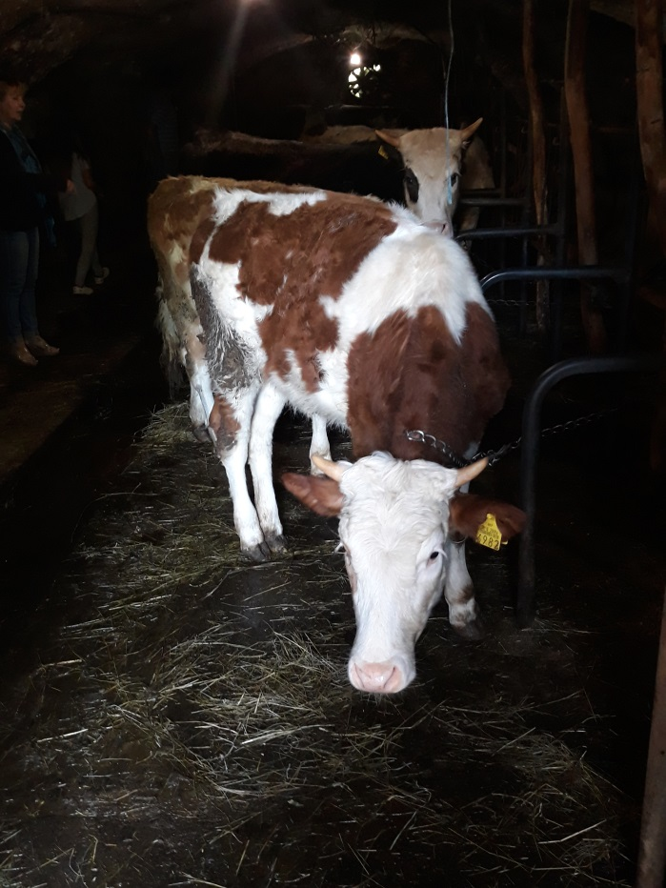
Moja nona mlikarica
Va štali su bile po dve kravice kej tribalo očistit i dat jin jist, pomust za drugi dan i zakuhat mliko va velih zdelah, pripravit late i veli rucak koga su nosile opet, drugu zoru v Riku.

Slide 10
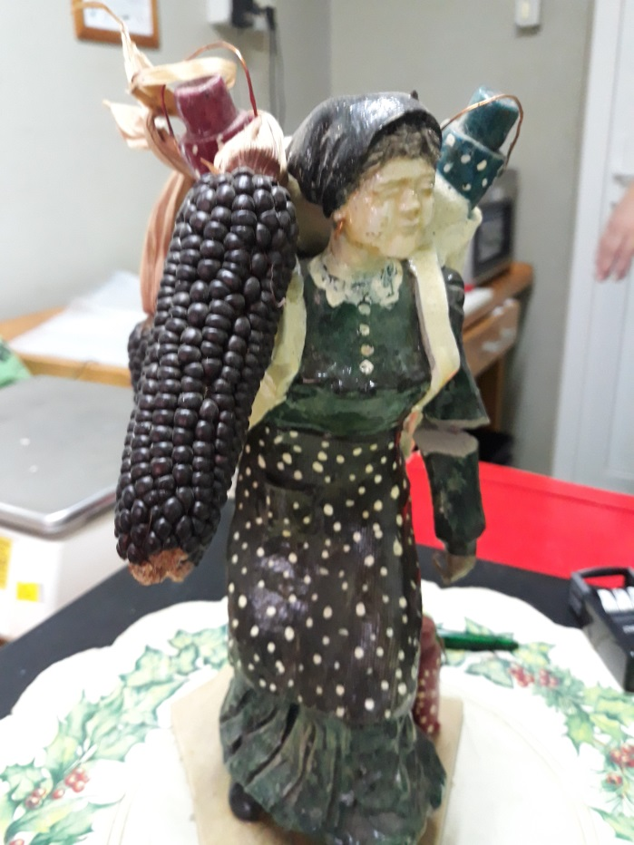
Moja nona mlikarica
Miću dicu su pazila ona starija dica med kimij bila i moja mat. Domišjan se daj jedanput prošla v Riku delat, ali sej morala vrnut doma radi braće i sestar.

Slide 11
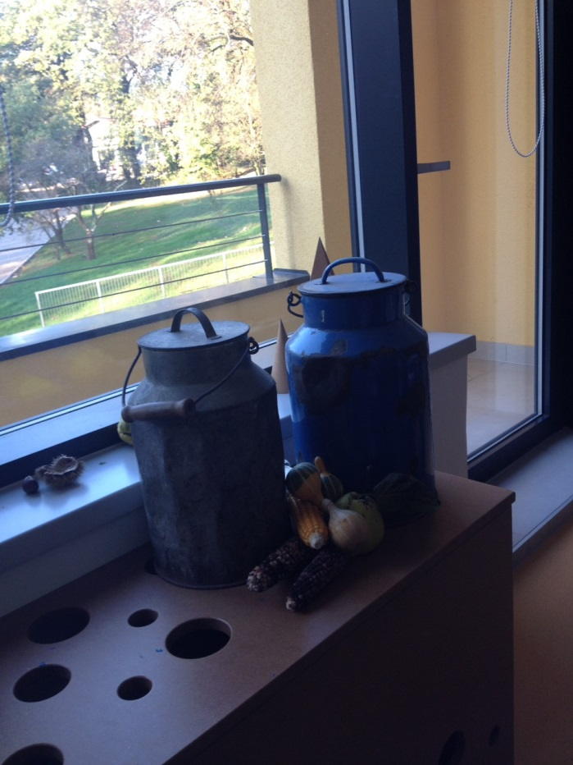
Moja nona mlikarica
Još mi čuda toga pada na pamet, ali morda bin onda i previše povidela.

Slide 12
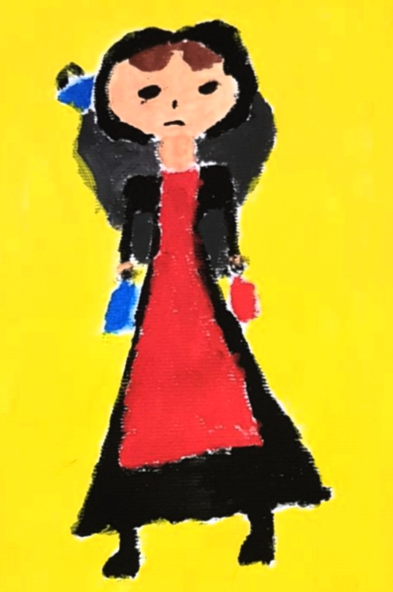
Moja nona mlikarica
Jedna stvar mi ne zihaja s pameti , a toj, kakoj moja nona bila sejedno vedra i dobra duha.Hodilaj saku nediju crikav k maši. Kantalaj crkvene pjesme onako od srca, koda ima krasan i lip život.
Natalli Mitrović 4.c, tempera

Slide 13
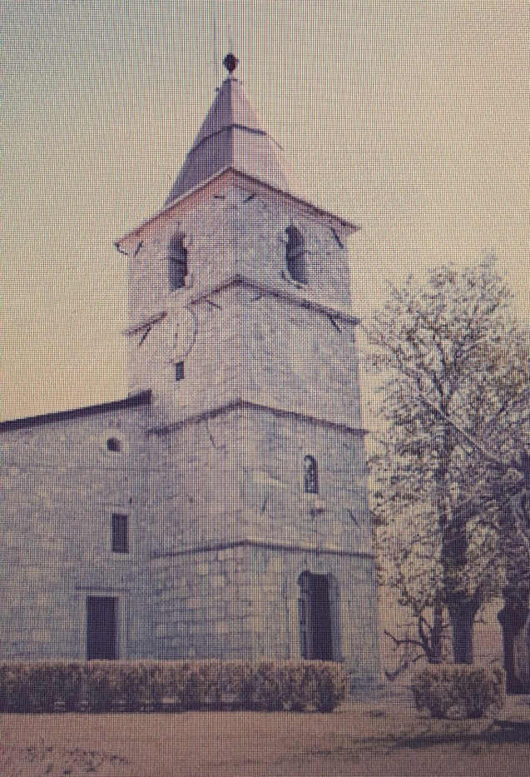
Moja nona mlikarica
Takoj učila i svoju dicu, a sih je naučila molit i da nan molitva pomaže va teškoćah. Nikad ni bila jadna, ni kukala da joj je teško.
Taj njeji duh i danas je va mojoj duši, drži me zgoru i tako san kod i ona zahvalna na ovon životu.

Slide 14
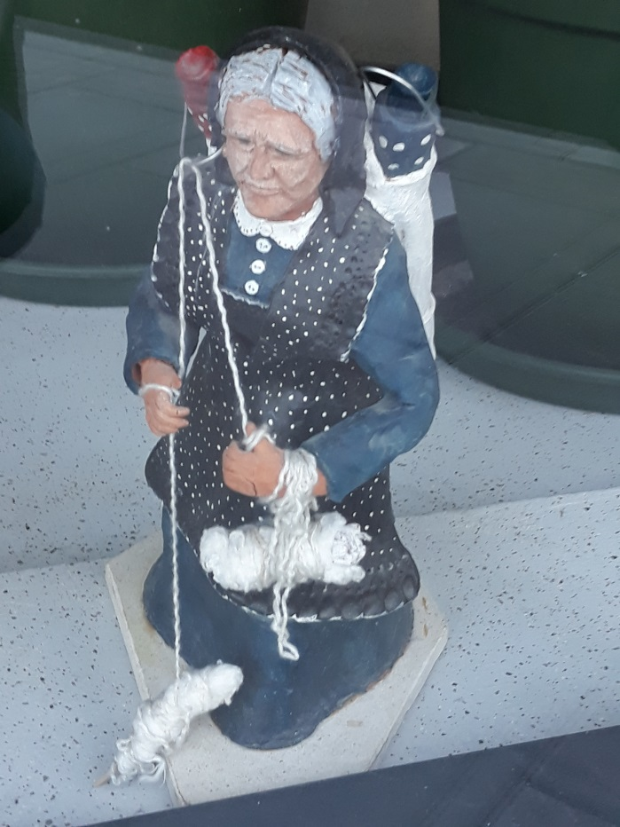
Moja nona mlikarica
Na kraju znan da ni kad neću bit kod moja nona.
Zavičajna grupa, voditeljica Jasna Juretić
Literarno – dramska grupa, voditeljica Neda Kanjer

Slide 15
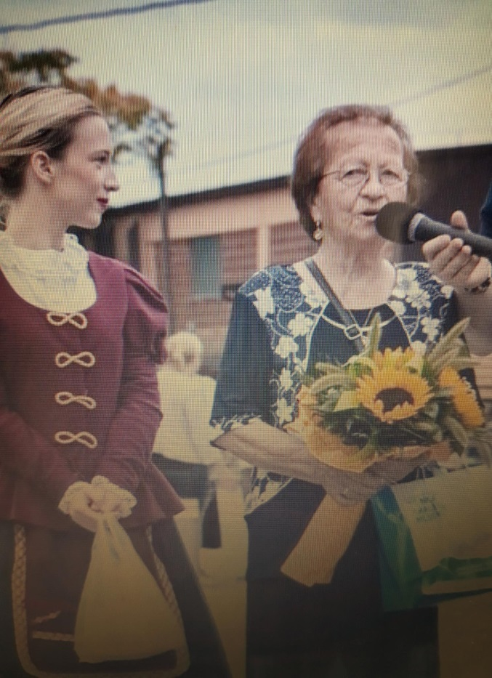
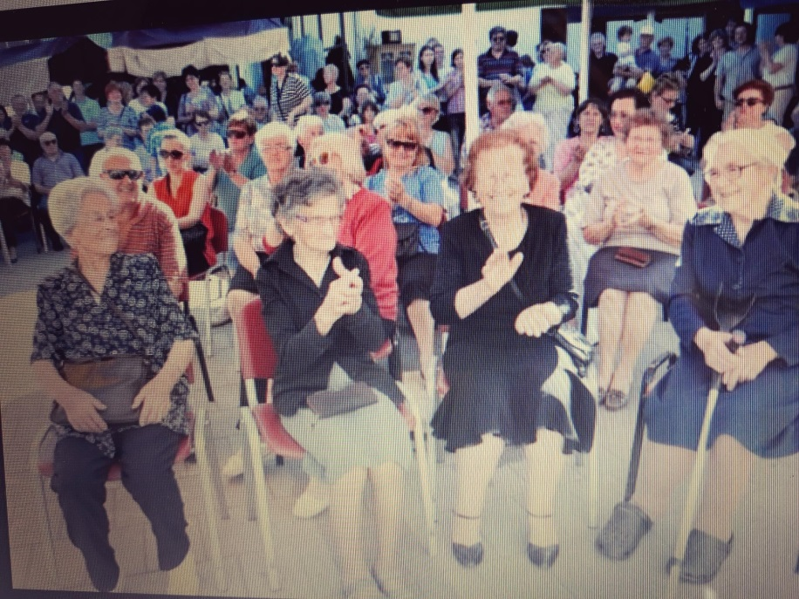
Feral ki j‘ pušćal sinjal
Grobničke mlikarice

Slide 16
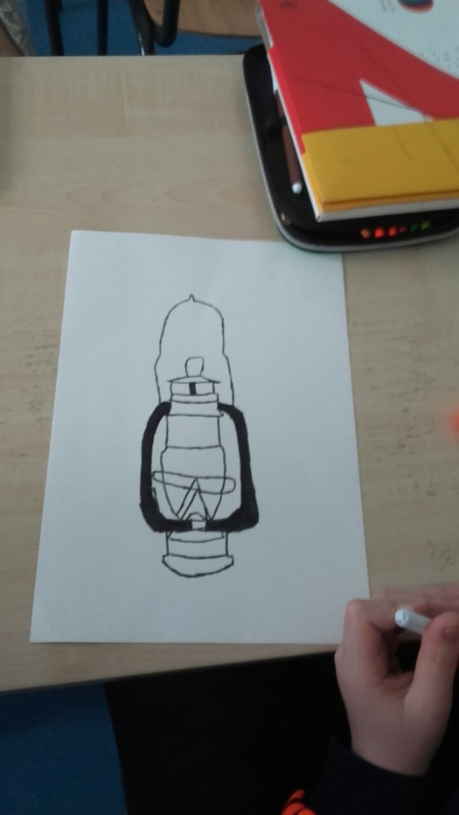
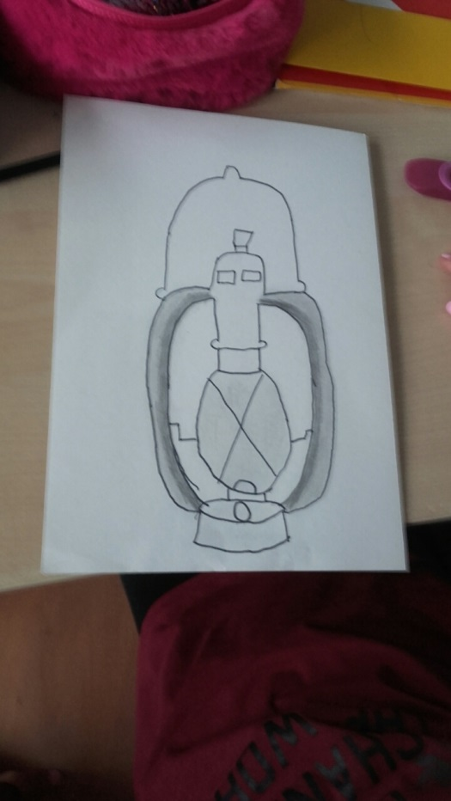
Feral je pušćal sinjal u 2.a

Slide 17
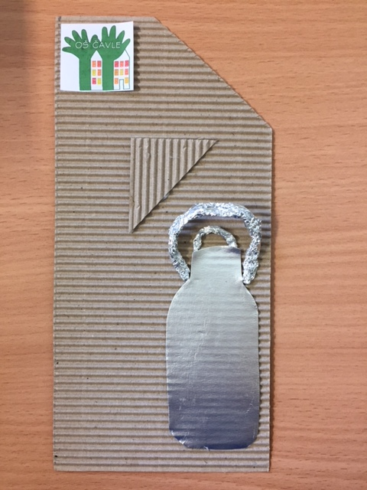
Lik mlikarice u Područnoj školi Grobnik
Učenici su se sa životom i radom mlikarica upoznali posjetom zavičajnom muzeju u Gradu Grobniku, u razgovoru sa živućom mlikaricom, te čitanjem poezije i proze iz pera grobničkog barda Ivana Brdara Grobničkog.
Mlikarice su bile inspiracija za izradu pozivnica s motom: Lata za mliko grobničkih mlikarica.

Slide 18
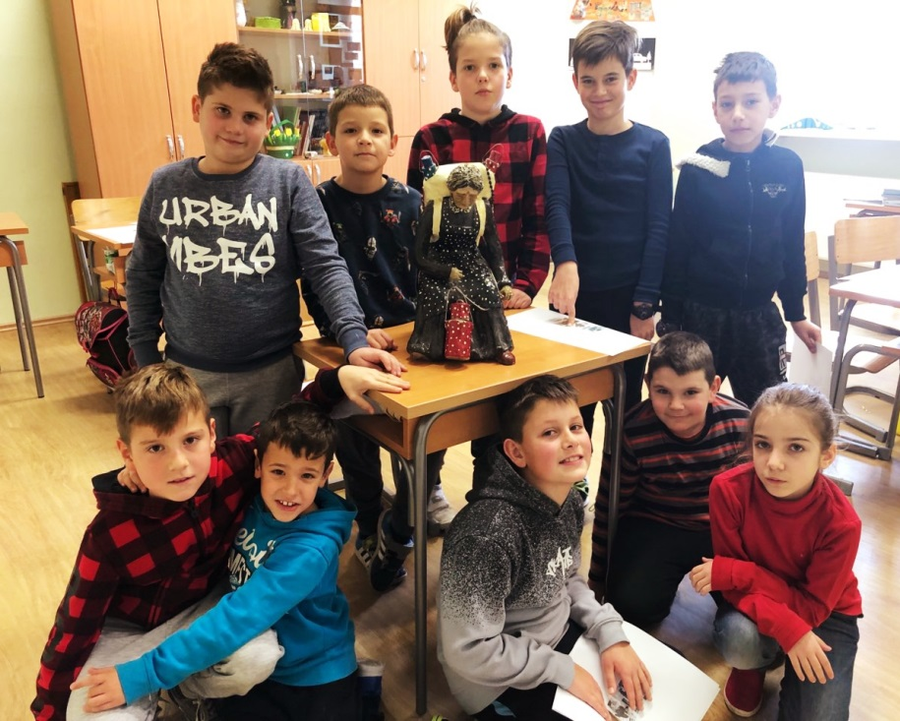
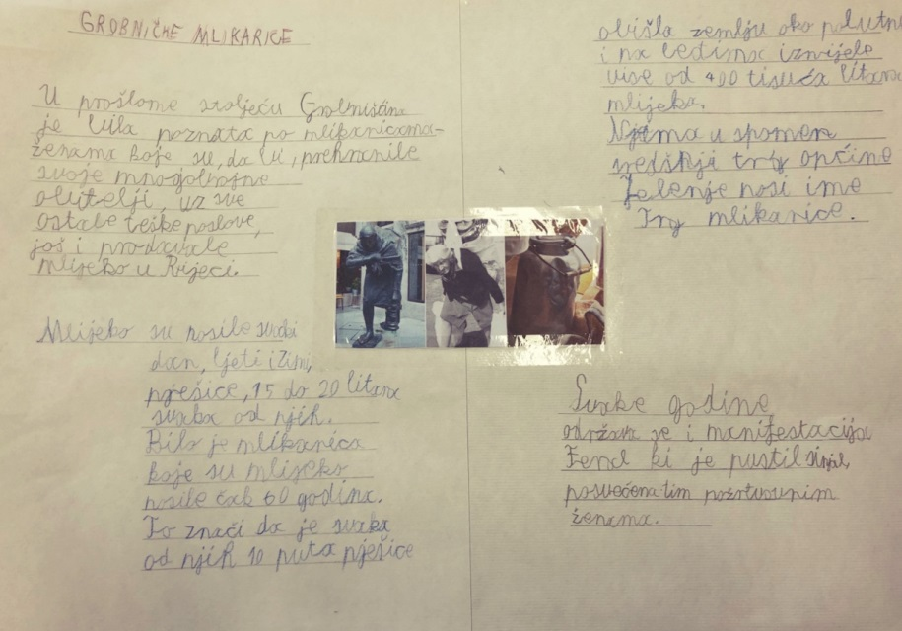
Mlikarica nan poveda
Područna škola Grobnik

Slide 19
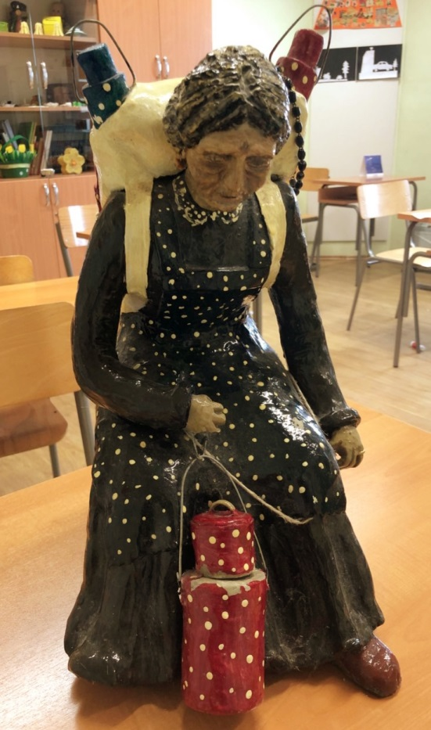
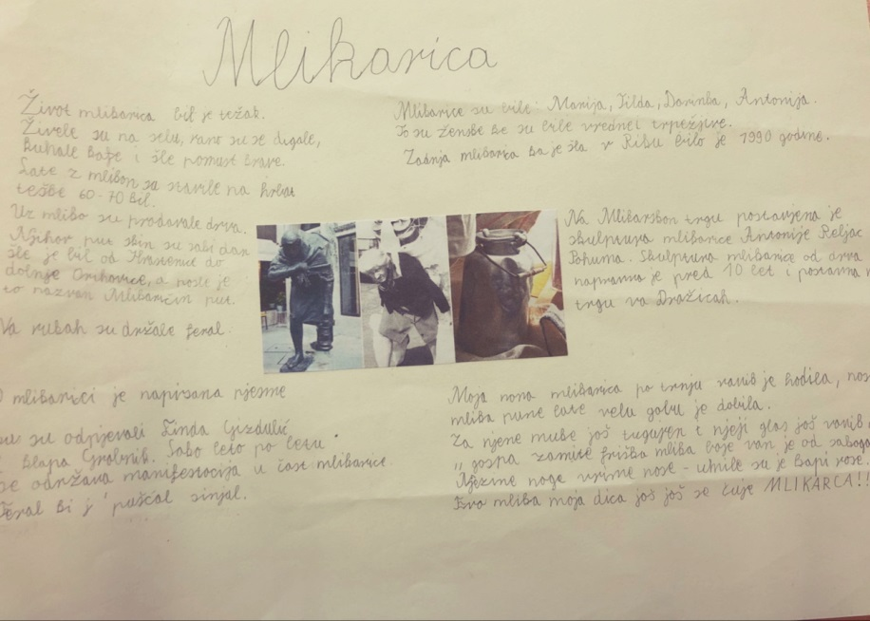
Mlikarica nan poveda
Područna škola Grobnik

Slide 20
O životu mlikarica iz pera učenika 2.c
MLIKARICA
Mlikarice sijede kose
svježe mlijeko u Rijeku nose.
I kad pada snijeg i kad pada kiša,
one kantu mlijeka nose i za miša.
Teške litre mlijeka nose one,
ali odustajanju će uvijek reći:“Ne!“
Aida Eminović
MLIKARICA
Život od mlikaric bil je jako težak. Morale su stajat rano sako jutro, da bi pomuzle krave i mogle poć još prvo Sunca za Riku. Morale su na hrbatih i va rukami nosit puno litar mlika. Ali danas više ni mlikaric med nami. Jedino čaj njimi va spomen ostalo, su kipi Vriki i va Dražicah.
Ana Pavlić

Slide 21
Mlikarice, 2.c
MLIKARICA
Mlikarica težak teret na leđima nosi
po mrazu i po rosi.
Litre mlijeka svakog dana proda ona
i sve to radi sama.
Budi se rano i to svakog dana
kako bi za obitelj novac zaradila.
Eva Vukelić
MLIKARICE
Budile su se jako rano i muzle krave,
bile su to ženske prave.
Late mlika ke su na hrbatu nosile,
su njin kot pravi Nil bile.
Težak život mlikaričin je bil,
ali njoj sej splatil.
Jakov Rak

Slide 22
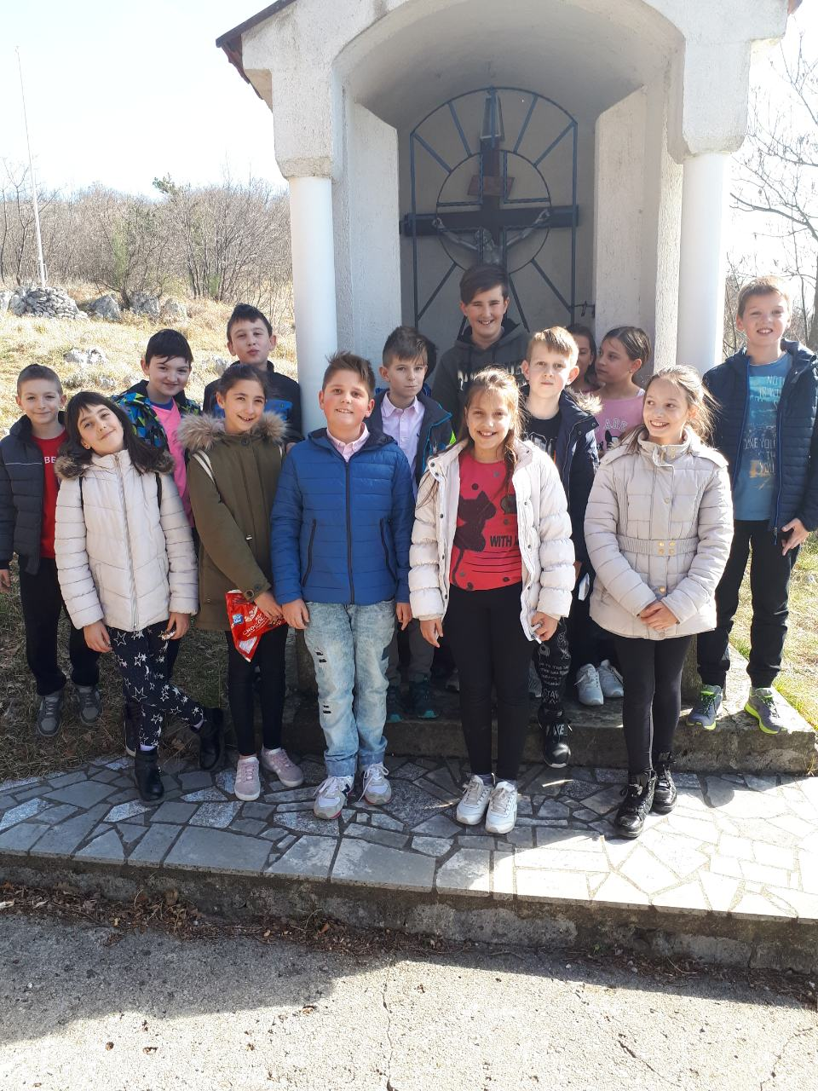
Na mlikaričinon putu
Krajem drugoga miseca, mi ki gremo na čakavsku grupu i dodatnu nastavu bili smo na mlikaričinon putu. Teli smo videt kuda su z mlikon hodile naše pranone mlikarice.

Slide 23
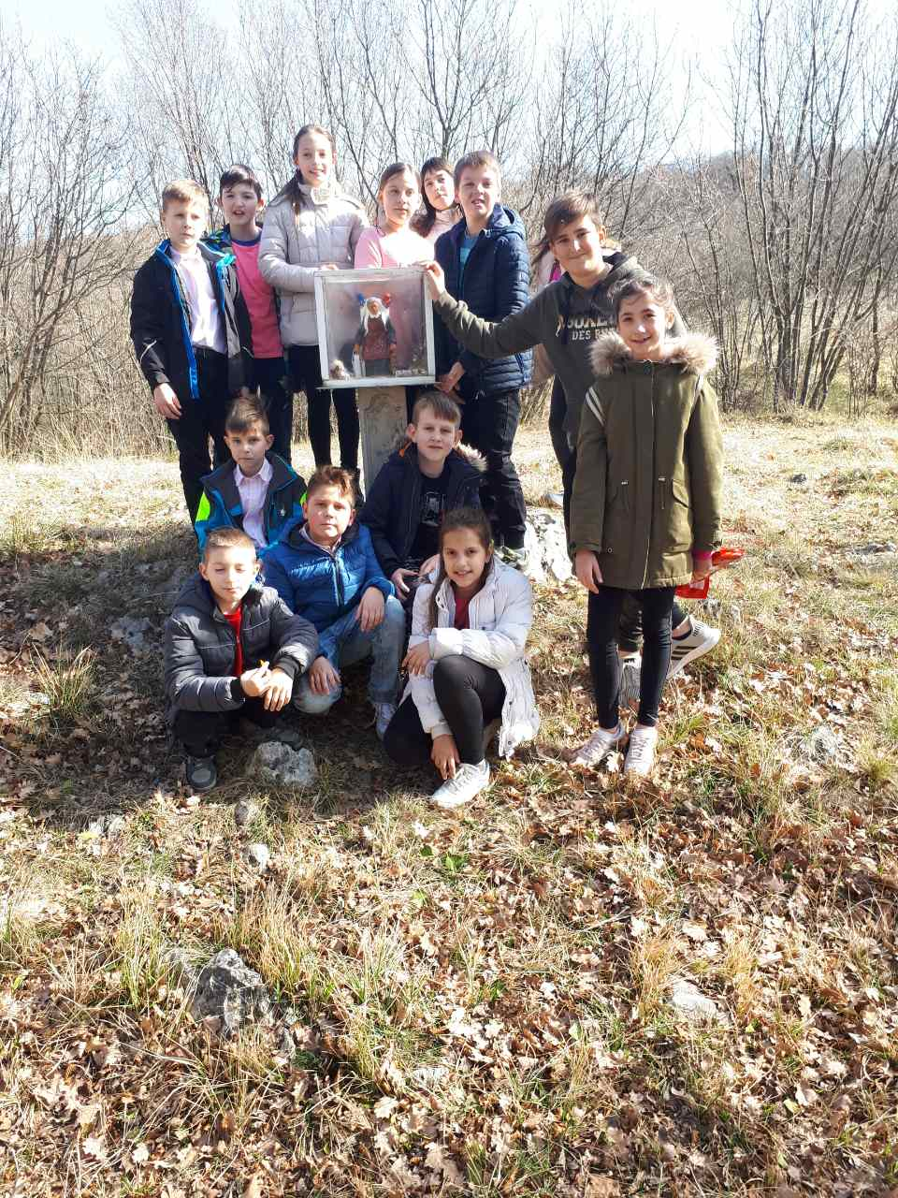
Na mlikaričinon putu
Mi smo prošli samo mal del puta čez Rebru i videli smo da njin ni bilo lako.
  Čakavska grupa i dodatna nastava 4.a

Slide 24
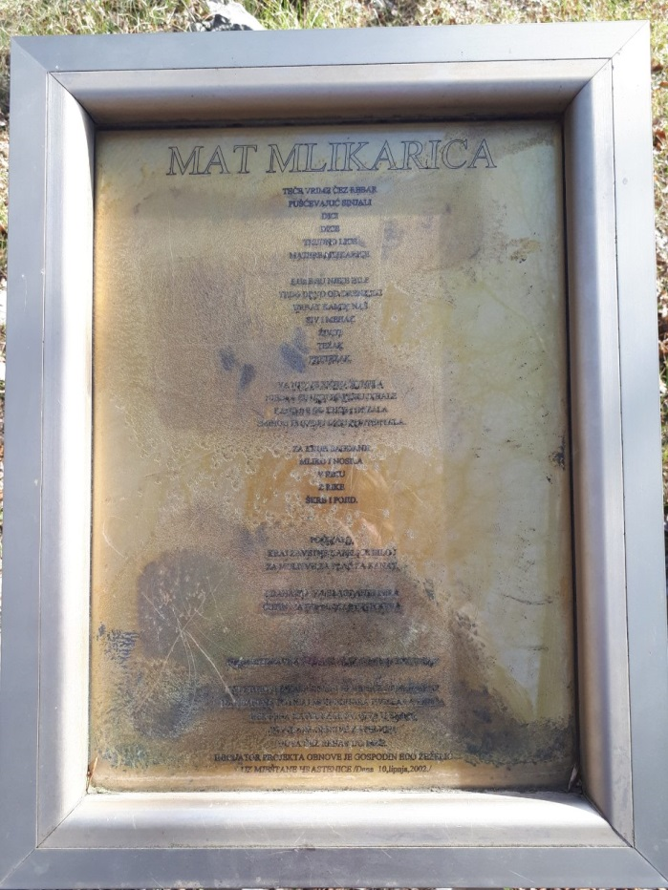
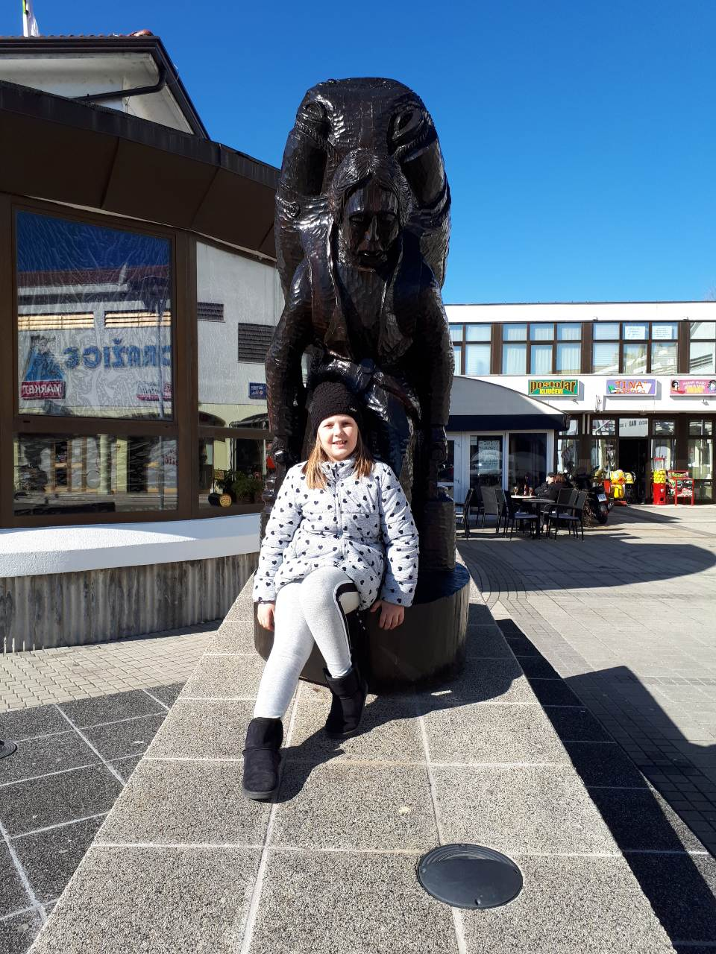
Na mlikaričinon putu

Slide 25
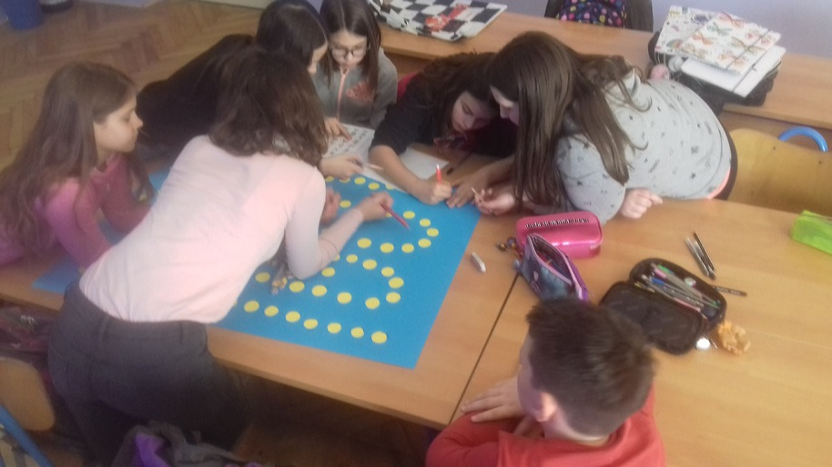
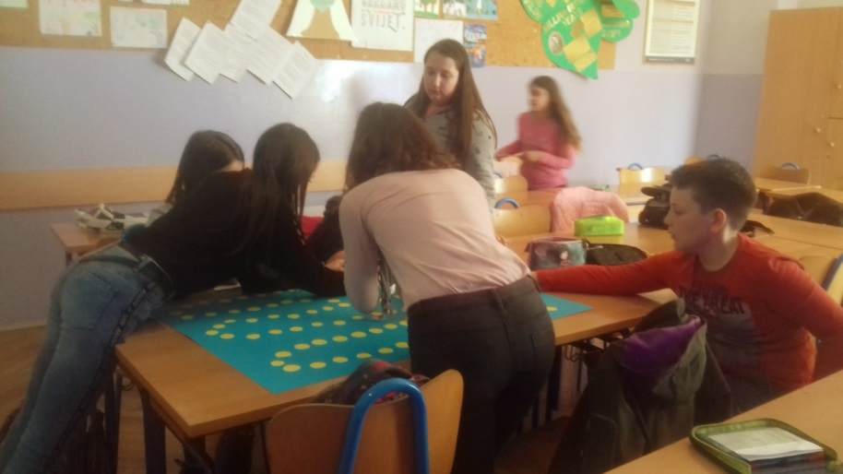
Igra Mlikaričin put
Mala škola glagoljice

Slide 26
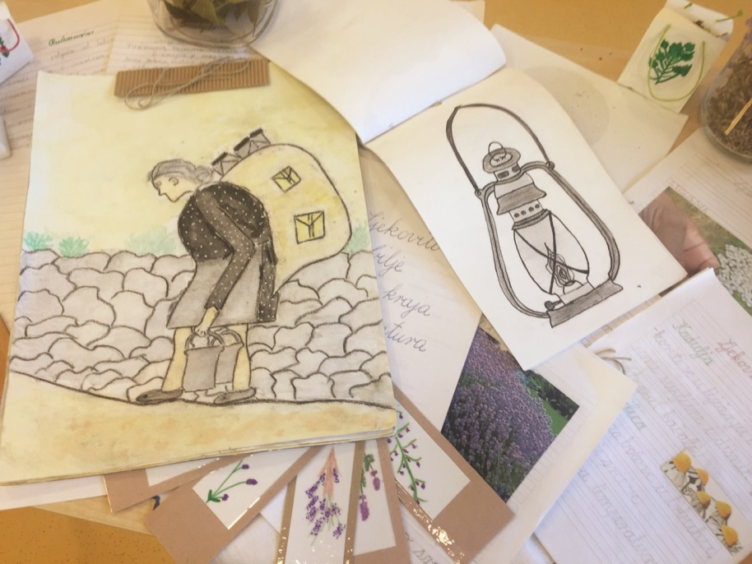
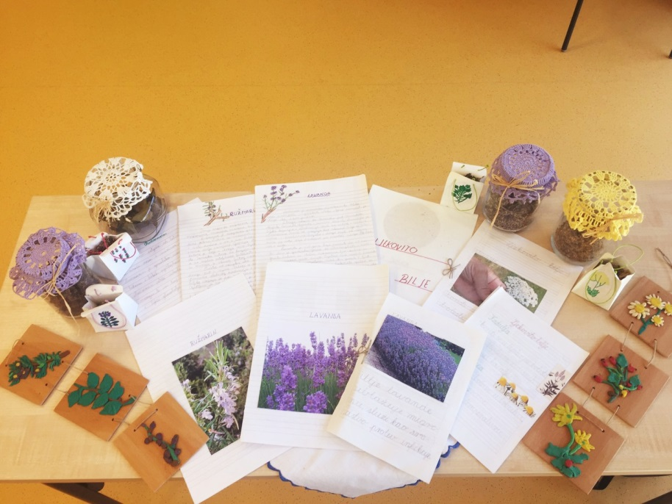
Mirisni mlikaričin put
3. a, 3.b i 3.c

Slide 27
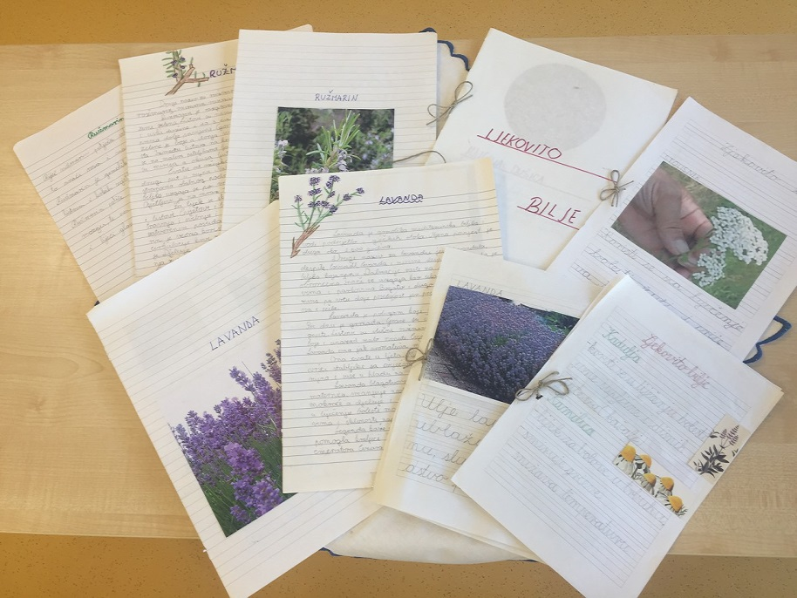
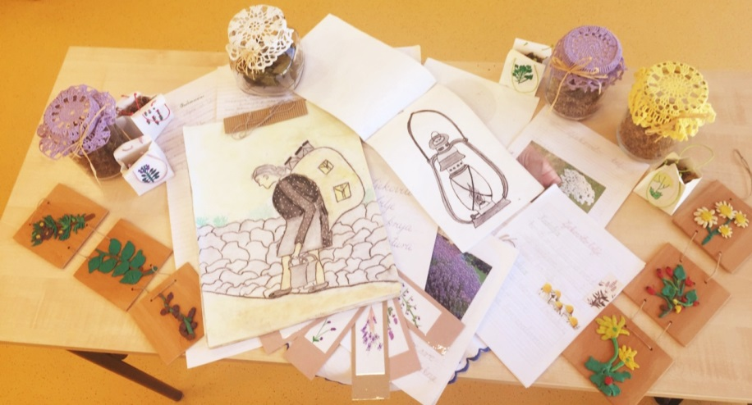
Ljekovito bilje grobničkih pašnjaka
3.a, 3.b i 3.c

Slide 28
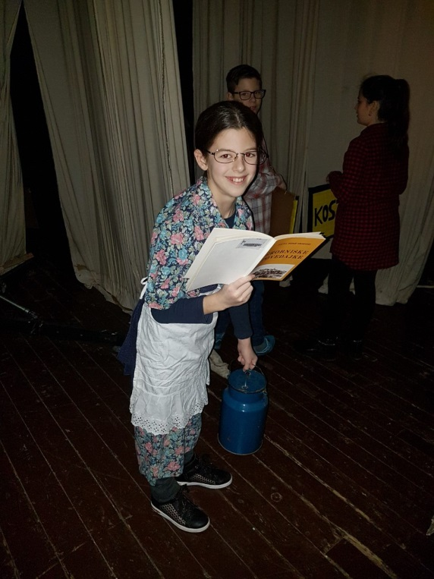
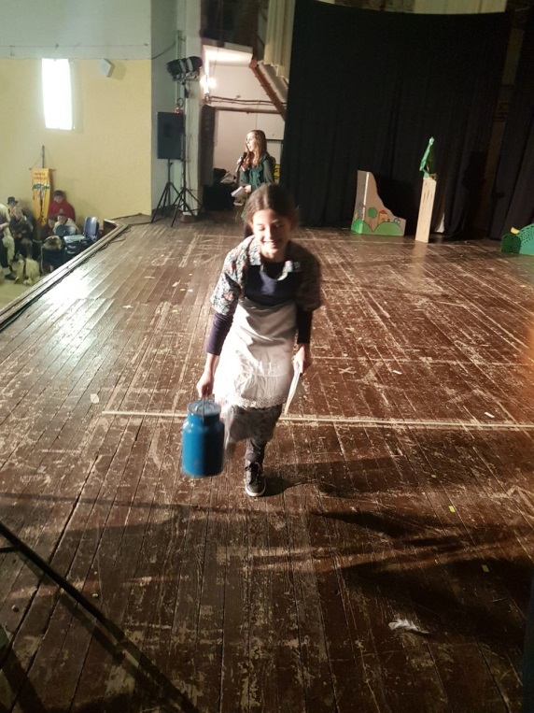
Život mlikarice u povedajki
Ivana Brdara Grobničkog
Una Žeželić, 4.b
Mlikarica Kata

Slide 29
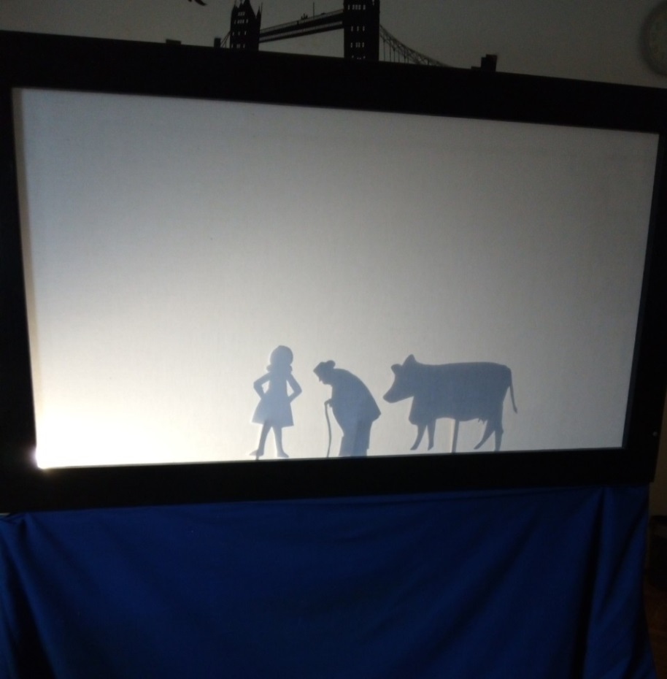
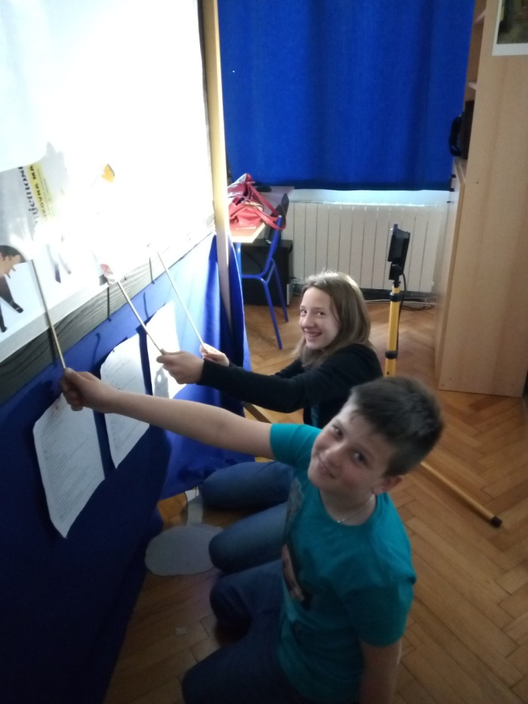
Život mlikarica
Kazalište sjena

Slide 30
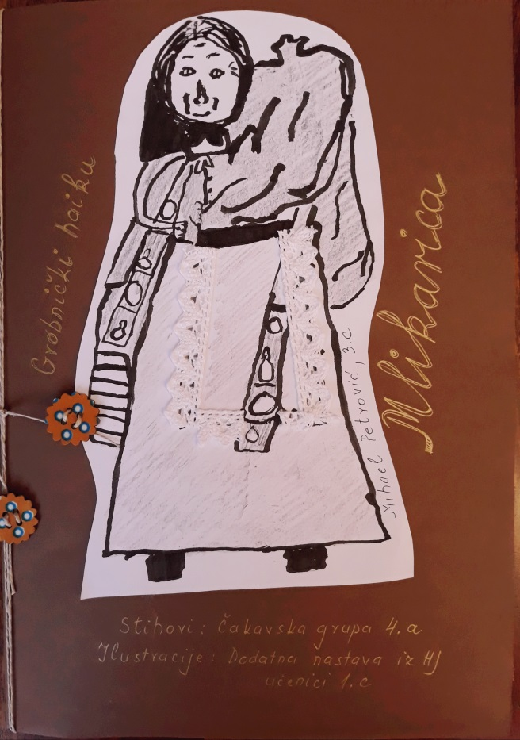
Slikovnica o mlikarici učenika 1.c na stihove učenika čakavske grupe 4.a
MLIKARICA
MLIKARICA J
MOJA NONA BILA,
Z MLIKON JE DICU ODGOJILA.
I PO SUNCU, I PO DAŽJU,
I PO SNIGU, I PO BURI,
ONE SU ŠLE.
Mihael Petrović 3.c, tuš

Slide 31
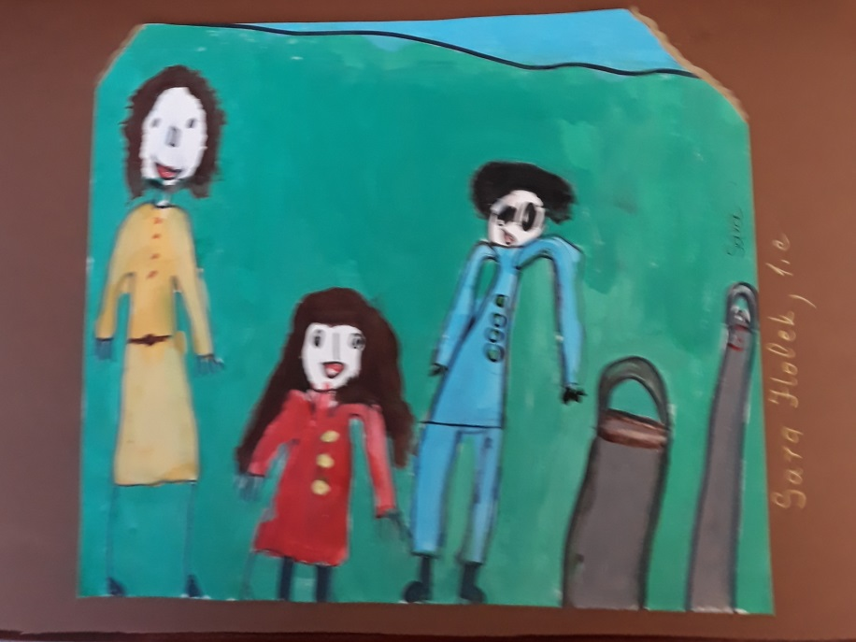
GROBNIČKI HAIKU
ONE SU HODILE
I NA HRBATU
TEŠKO BRIME NOSILE.
RUBAC, HAJA, PAPUČE,
RUCAK, LATE I FERAL,
SE J TO MLIKARICA.
Sara Holek 1.c, tempera

Slide 32
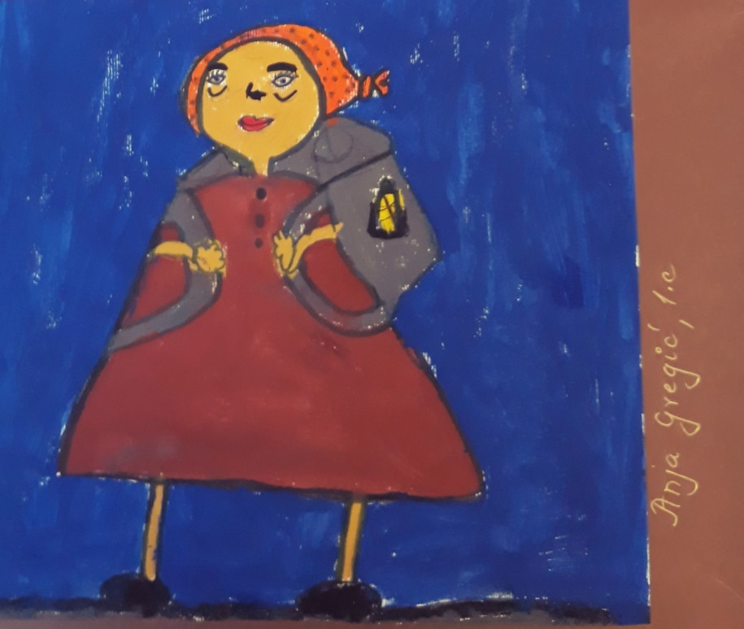
GROBNIČKI HAIKU
MLIKO, MASLO I FECA,
ŠPARKET I PADELA,
VRIDNA MLIKARICA.
NA HRBATU RUCAK,
VA RUKAH LATA I FERAL,
GRE MLIKARICA.
Anja Gregić 1.c, tempera

Slide 33
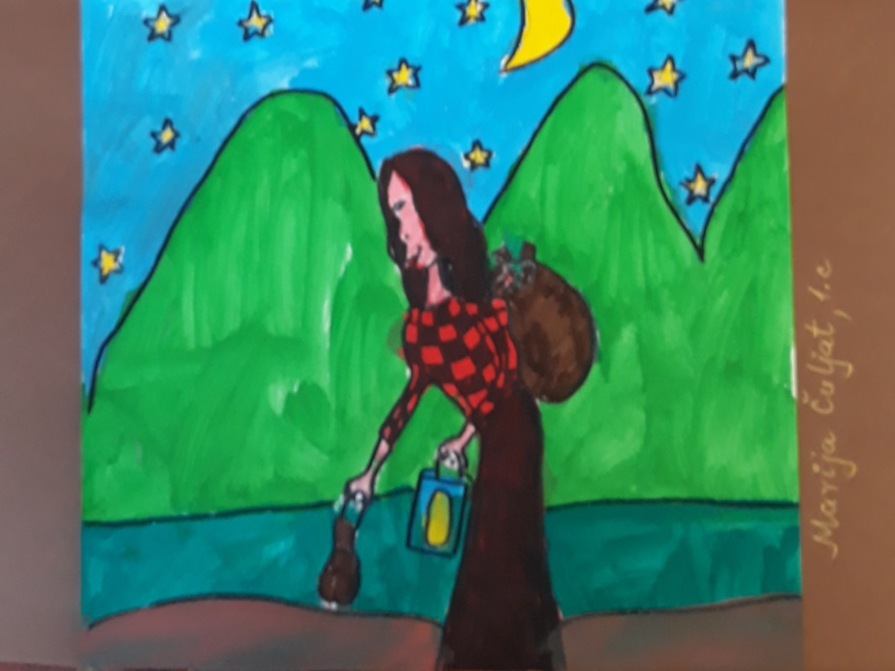
GROBNIČKI HAIKU
ŠKURO J,
MLIKARICA OPRĆENA
HODEĆ GRE V RIKU.
MLIKARICA J BILA
I MAT I ŽENA
I SUSEDA DOBRA.
Marija Čuljat 1.c, tempera

Slide 34
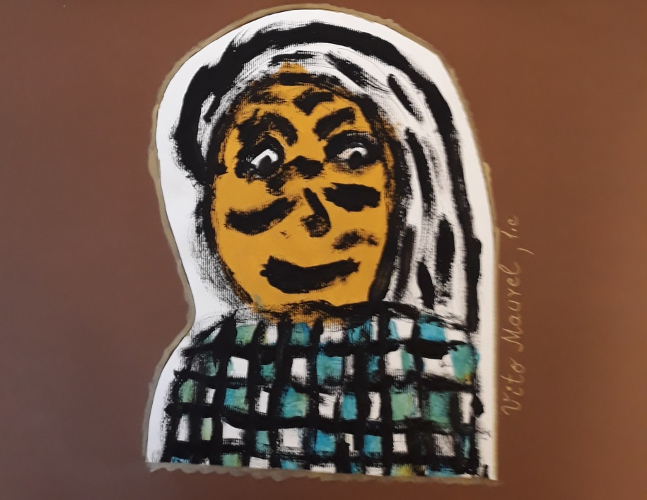
GROBNIČKI HAIKU
SIVI VLASI,
NAGRIŠPANO LICE,
SAMO OČI VAVIK ISTE, TEPLE.
ŠTALICA, KRAVICA,
KAMARA PUNA DICE,
MLIKARIČIN ŽIVOT.
Vito Maurel 1.c, tempera

Slide 35
Igrokaz Mlikarice autorski rad scenske grupe 4.b
LIKOVI: Pepa, Milica, Ružica, Marica, Kata, Rajko, Ivo.
(Noć. Mlikarice se bude i pripremaju za odlazak u Rijeku.)
RUŽICA: Već je vrime. Moran se zbudit. Danas iman jako puno dela.
PEPA (kuca na Ružičina vrata.): Ružice kadi si? Si gotova? Ala gremo v Riku!
RUŽICA : Tu san, evo me, vrag zel i prišu! Čekaj da obučen kalcete.
RUŽICA: Gremo po Milicu!
(Ružica i Pepa kucaju na Miličina vrata.)
PEPA: Milice, ala greš?!.
MILICA: Evo me vaje.
RUŽICA: Ala ćeš već jedanput. Jušto će dan!
RUŽICA: Još moran videt je Ivo krave pomuzal?.
MILICA: Evo ga gre.

Slide 36
Mlikarice, 4.b
IVO: Bog i vami, kad ćemo poć ?
MILICA: Evo, još malo. Samo da parićan koš.
IVO: Ala, vi se parićajte a ja gren pomust krave.
MILKA: Gremo više! Dosta ćakule!
IVO: Nadan se da krave danas neće biti brtoglave.
MILKA: Kakove su ti to brtoglave krave??
IVO: O, da samo znaš…..
(Svi prionu na posao. Ive muze krave, a mlikarice ga prelijevaju u kante i spremaju u koševe. Nakon završenog posla stavljaju težak teret na leđa i kreću prema Rijeci.)

Slide 37
Mlikarice, 4.b
MILICA: Evo, fala Bogu da smo gotovi.
MARICA: Već nas čekaju v Riki. Moramo odnest mliko va jedan hotel.
MARICA: Smo već si parićani??
MILICA: Ivo ni. Ne moreš poć v Riku va toj blatnoj košuji i bragešami.
IVO: Nego kakov ću? Kad ti navadiš krave da budu uredne, ja ću delat ča god ti ćeš…do tad me pušćaj na miru…
RUŽICA: Nemojte se svađat. (napominje Ružica dok stavlja na leđa teški teret)
(Mlikarice kreću u koloni jedna za drugom u Rijeku. Svaka nosi svoj fenjer kako bi vidjela ispred sebe jer je vani još mrak.)
MILICA: Joj, kako'j Tonica dosadna va zadnje vrime!

Slide 38
Mlikarice, 4.b
PEPA: Kako dosadna? Zač? Ča ti je ča napravila?.
MILICA: Ma ni niš samo mi saki dan dojde na vrata i pita kadi san bila? Ča san skuhala?
PEPA: Ma nemoj tako. Jadna. Znaš da joj ni lako. Mi remo v Riku, a ona mora ostat doma sama aš je šundrala nogu.
TONICA: O čemu povedate?
PEPA: Ča? Ma niš bedastoće kod i vavik. Da nan pasa vrime do Rike.
TONICA: Ki je ono pred nami? Je to morda Kata? Kako da je šla pred nami?

Slide 39
Mlikarice, 4.b
KATA:Bog daj, ste me dotekle.
TONICA: Smo, samo nan ni jasno zač nas nisi čekala pred kućun kot i vavik? Već smo mislile da si bolna.
KATA: Ma nisan bolna fala Bogu…nego iman fanj dela danas v Riki pa san tela poć na vrime.
IVO (sav sretan i ponosan okrene se prema Kati i reče): Danas san jako kuntent aš su me krave slušale.
KATA: Ma koga to još zanima.
IVO: Samo velin….
(Mlikarice dolaze u Rijeku. Idu u hotel. Kata se odvaja od mlikarica i ide svojim putem.)

Slide 40
Mlikarice, 4.b
KATA: Dobar dan, mlikarica Kata je. Da van danas rabi mliko?
RAJKO: Da,treba stižem samo da uzmem bocu za mlijeko.(Rajko otvara vrata)
KATA: Majčice mila ča vam je to na glavi?!
RAJKO: Molim,a to … to je moj novi izum. Čitač misli. Odmah ću vam pokazati kako radi. Zatvorite oči i zamislite jednu rečenicu.
(dok je Kata imala zatvorene oči, Rajko je uzeo latu s mlijekom i zaključao se u stanu)
RAJKO: Sada možete otvoriti oči! (poviče Rajko iza zatvorenih vrata stana)

Slide 41
Mlikarice, 4.b
KATA: Mulac jedan bezobrazni! Ti ćeš meni krast mliko! Da znaš da se neću maknut odovuda dok mi ne daš soldi! Upomoć, judi! Ukral mi je mliko!
RAJKO: Dobro, dobro! Prestani se derat! Evo ti lata i novci! Samo sam se šalio.
KATA: Ma ne moren verovat?! Saki put se najde neki ki misli da je smišno delat škerac z nami! Lako njemu ni se on stal na 3 jutro, pomuzal krave i hodeć došal v Riku. Niti će morat isto tako doma i onda imat još čuda dela prvo nego gre spat. Ah ta gospoda! Da in je jedan dan bit va mojih postolih! Manje bi imeli vrimena za bedastoće!

Slide 42
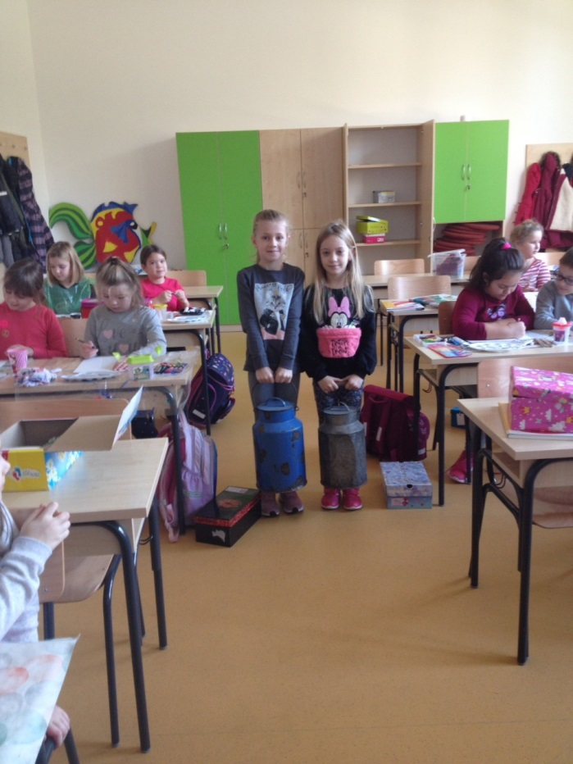
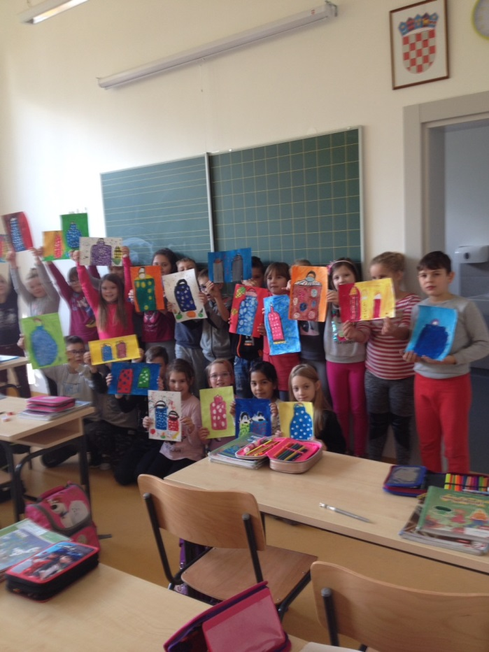
Nonine late za mliko u 2.b, kao predložak za likovni uradak

Slide 43
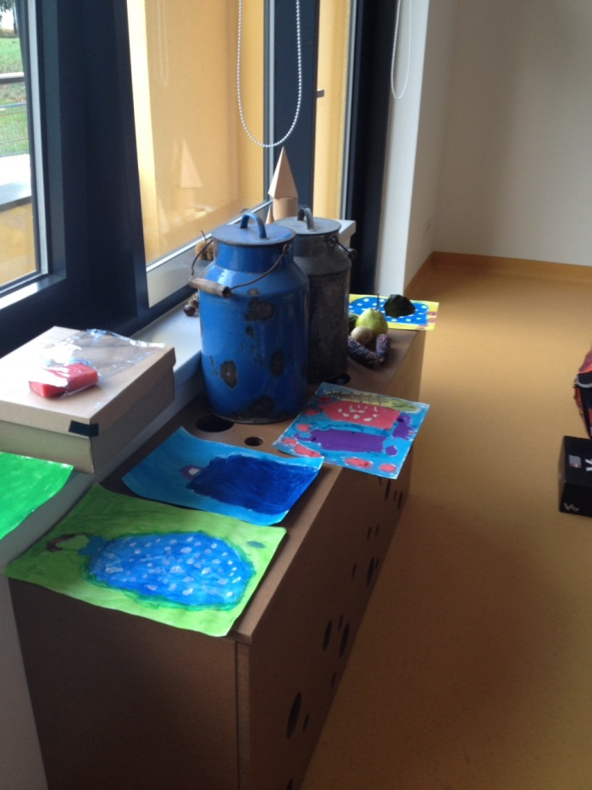
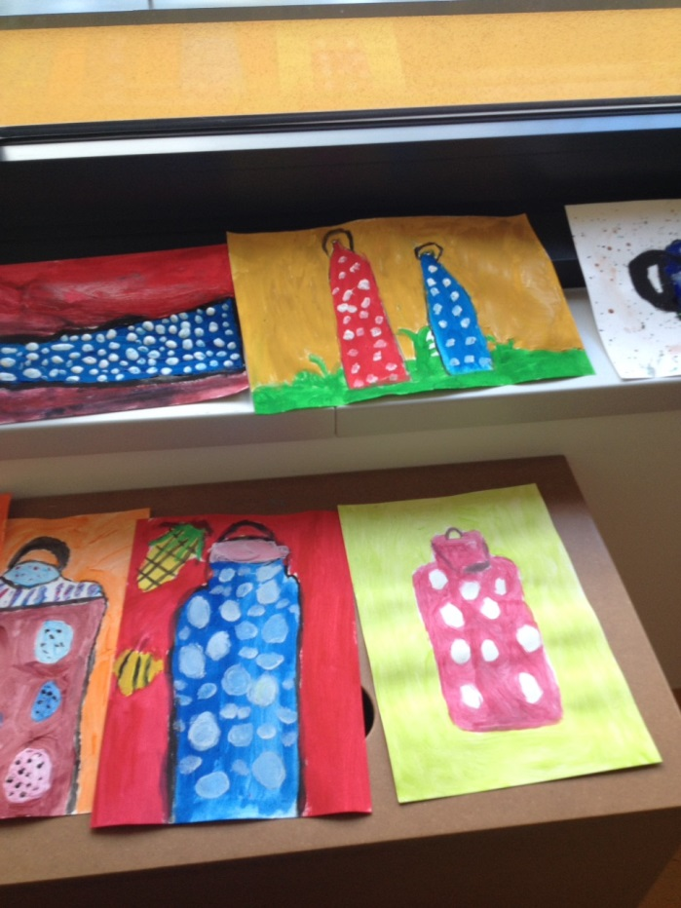
Mlikaričine late za mliko,2.b

Slide 44
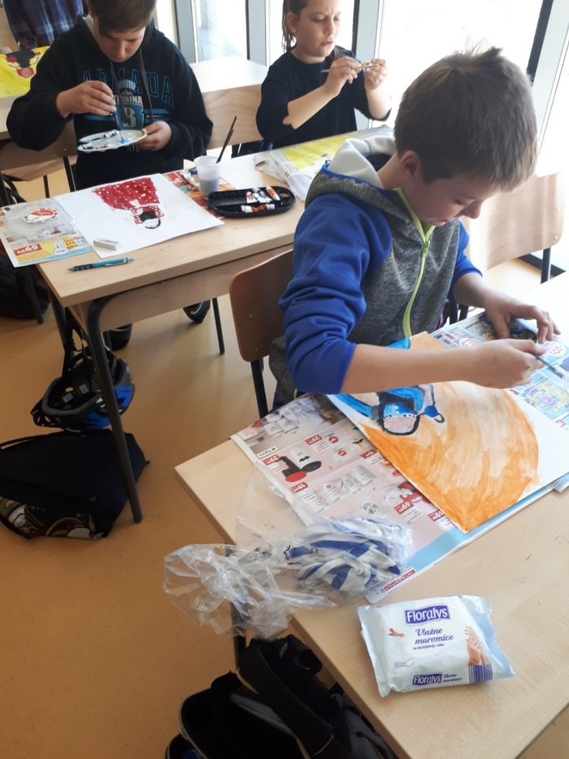
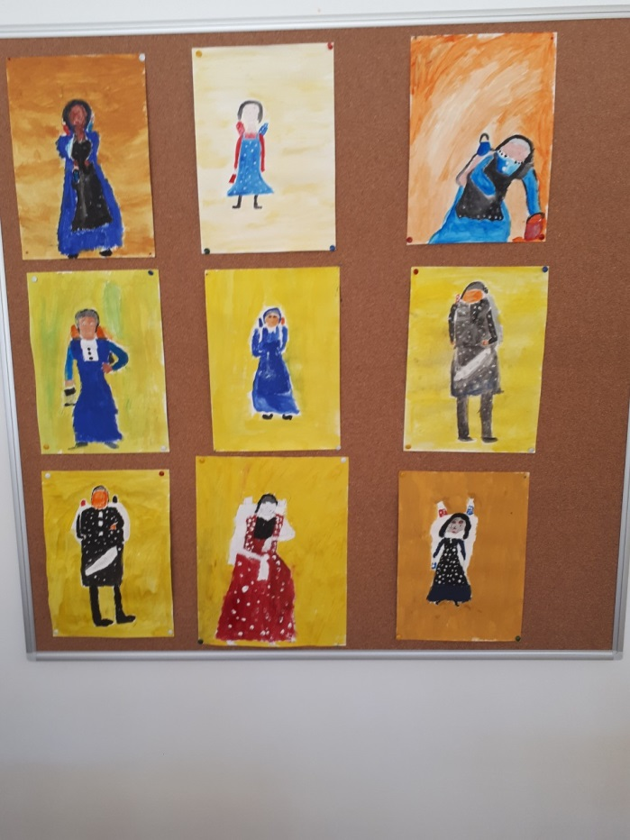
Kako su izgledale mlikarice, učenici 4.a

Slide 45
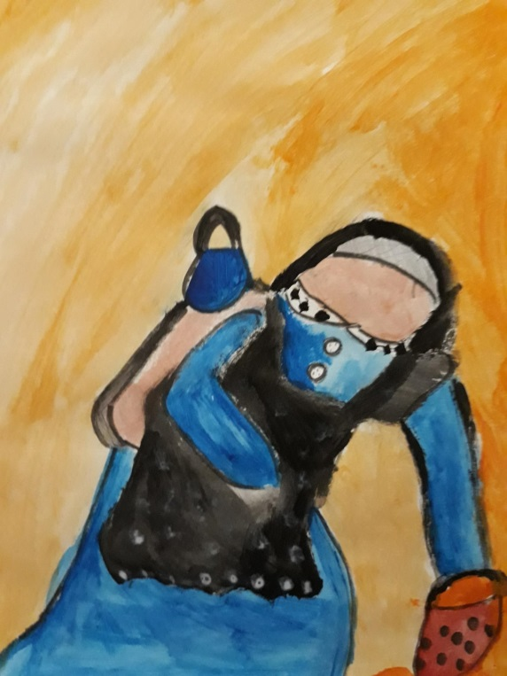
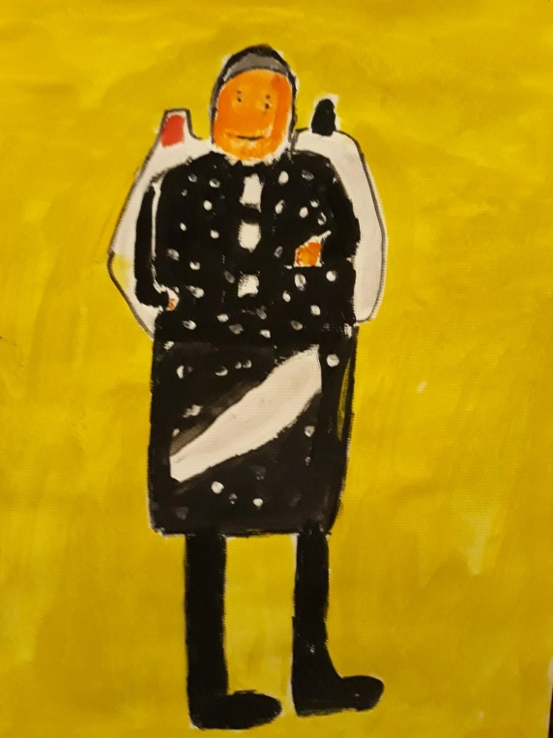
Moja mlikarica, 4.a
Lukas Juretić, tempera
Mario Majdandžić, tempera

Slide 46
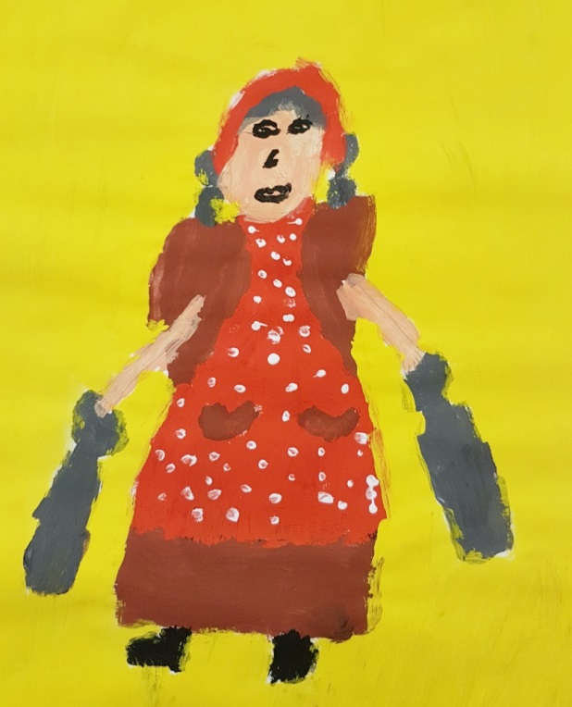

Mlikarice nose mliko, 4.c
Ivano Pejčinović, tempera
Nina Pelčić, tempera

Slide 47


Late pune mlika, 4.c
Tessa Ropac, tempera
Sarafina Miljak, tempera

Slide 48


Moderne late za mliko, 4.c

Slide 49


Važnost mlijeka u piramidi zdrave prehrane na satu Njemačkog jezika u 3.c

Slide 50


Lutka mlikarica u 1.a

Slide 51


Mlikarica gre zdolun, 1.a
Terra Pribanić
Luce Marinić

Slide 52

Mljekarski trg posvećen je grobničkoj mlikarici
Mlikarica se na jednom mjestu u Rijeci još uvijek može sresti: na njoj posvećenom Mljekarskom trgu, lik grobničke mlikarice, izrađen skulptorskom rukom Belizara Bahorića.

Slide 53

Mlikarica u Dražicama, rad kipara Rajka Sroka
Drvena skulptura izrađena je prema stvarnom liku Antonije Reljac iz mjesta Podhum. Zbog ranog kretanja u Rijeku, noću dok ostali još spavaju, u ruci drži petrolejsku lampu.

Slide 54


Mali keramičari, 1.b
Glinene mlikarice
Petra Polić

Slide 55


Mali keramičari, 1.b
Paula Zaharija
Niko Matejčić

Slide 56


Likovna grupa učenika viših razreda

Slide 57


Grobnički suvenir: platnena torba s likom mlikarice

Slide 58


Kostimografska radionica učenica 4.a, 4.b i 4.c

Slide 59


Moderne mlikarice

Slide 60
Projekt nam je donio
spoznaje o teškom životu naših predaka
usporedbu s današnjim suvremenim načinom dostave i konzumacije mlijeka
važnost mlijeka i mliječnih proizvoda za razvoj mladog bića
udaljenosti koje su svakodnevno propješačile mlikarice
povijesne činjenice i previranja toga doba
uvid u razvoj prometnih sredstava
način odijevanja i izgled mlikarica te komunikacija s gradskim gospama
kulturu i običaje toga doba
alat i oruđe u svakodnevnom životu naših predaka
učenje o flori i fauni grobničkog kraja

Slide 61


Mali zbor učenika od 4. do 8. razreda, uglazbljeni stihovi čakavske grupe

Slide 62
Projekt Moja nona mlikarica
njegovanje ljubavi prema zavičaju, njegovoj prošlosti, tradiciji, običajima i jeziku kroz priče i svjedočanstva o teškom životu mlikarica
produbljivanje i obogaćivanje učeničkog znanja iz zavičajne prošlosti
pronalaženje i prikupljanje podataka bogate tradicije povezujući je sa suvremenim svijetom i životom
suradnja sa žiteljima grobničkog kraja kroz kreativnost i stvaralačku radoznalost
u spomen na trudbenice opterećene i pogrbljene pod teškim teretom koje su po žegi, kiši i snijegu, nosile mlijeko, bijelu Božju kap koja je othranila brojnu djecu i otpravila ih u život
grobnički suvenir

Slide 63
U projektu su sudjelovali učenici i učiteljice razredne nastave
1.a Adela Malnar
1.b Ivana Manjgotić
1.c Đeni Kunsek
2.a Jasna Juretić
2.b Neda Kanjer
2.c Andreja Miler
3.a Beti Radetić Mavrinac
3.b Doris Šanko Milković
3.c Alenka Žagar Pančić
4.a Anita Zaharija
4.b Lidija Molnar Čargonja
4.c Tatjana Perhat
PŠ Grobnik Sanja Sveško Šafar i Tanja Šojat

Slide 64
U projektu su sudjelovali učenici i voditelji izvannastavnih aktivnosti
Zavičajna grupa, voditeljica Jasna Juretić
Literarno-dramska grupa, voditeljica Neda Kanjer
Čakavska grupa, voditeljica Anita Zaharija
Scenska grupa, voditeljica Lidija Molnar Čargonja
Mali keramičari, voditeljica Ivana Manjgotić
Kostimografska radionica, voditeljica Đeni Kunsek
Mali zbor, voditelj Marko Fabris, učitelj GK-e
Kazalište sjena, voditeljica Denis Pavin, učiteljica povijesti
Likovna grupa, voditeljica Monika Kukučević, učiteljica LK-e
Mala škola glagoljice, voditeljica Katarina Badurina Miculinić, učiteljica Hrvatskog jezika
Njemački jezik, Gordana Manojlović, učiteljica Njemačkog jezika

Slide 65

Hvala na pažnji!
Voditeljica projekta:
Đeni Kunsek, učiteljica razredne nastave

